Slide 1

Introduction à Linux
PAR ALEXANDRE MAGEAU-PETRIN

Slide 2
Information de contact
ALEXANDRE MAGEAU-PETRIN
Site Internet: www.alexandremageau.ca
Courriel: MIO

Slide 3
Objectif du cours
Les objectifs du cours sont:
  Être en mesure d’effectuer un déploiement de Linux sur un environnement réseau Intranet.
  Être en mesure d’installer les services web demandés
  Effectuer diverses tâches afin d’assurer le bon fonctionnement et la sécurité de l’installation.

Slide 4
Pourquoi ce cours important?
Linux est un système d’exploitation largement utilisé dans l’industrie (principal compétiteur à Windows et Windows Server) et permettra aux étudiants de se familiariser avec son utilisation.

Slide 5
Calendrier du cours
https://www.alexandremageau.ca/linux/

Slide 6
Évaluation des compétences
4 évaluations
  Cours 7 (Examen 1) : 10%
  Cours 11 (Projet) : 30%
  Cours 14-15 (Examen final) : 60%
Les examens réutiliseront le même modèle que les exercices.
Tout le contenu de l'examen se trouve dans les notes et les exercices.

Slide 7
Évaluation des compétences (Suite)
Durant les examens, vous avez droit à
  toutes les notes de cours
  Tous les exercices que vous avez faits.
  L’Internet ou toute autre documentation (Livre, documentation officielle, etc.)
Normalement, les notes de cours et vos exercices sont les seules choses auxquelles vous aurez besoin pour réussir les examens.

Slide 8
Déroulement du cours
La première séance de cours de la semaine permettra de couvrir la théorie (PowerPoint) tandis que la deuxième séance permettra d’effectuer les exercices.
Une pause de 10 minutes est prévue après chaque 50 minutes de cours.

Slide 9
Pondération des heures du cours
Le cours a une pondération 2-4-1
  2 heures de théorie
  4 heures de pratiques
  1 heure d’étude à la maison
Aucun travail supplémentaire à la maison ne sera exigé
Profiter de ce temps pour
  Réviser la matière
  Compléter vos exercices si nécessaire
  Écrire à l’enseignant si vous avez des questions

Slide 10
Quelques conseils d’études
Faire une grande séance de révision est moins efficace que plusieurs petites séances.
Chaque journée où vous avez appris quelque chose de nouveau est une victoire
Les connaissances s’intègrent au cerveau pendant le sommeil. Faites de courtes séances de révision avant de dormir.
Ne négligez pas votre sommeil pour étudier plus longtemps.
Votre enseignant souhaite votre succès. Posez-lui des questions.

Slide 11
Absence ou retard au cours
Retard
  Essayer d’être discret en entrant dans la classe
  Si le retard est prévu, essayer de me prévenir par courriel d’avance
Absence
  Si vous êtes absent, je vous encourage à bien étudier les notes et me contacter si vous avez des questions.
  Si vous êtes absent à un examen, prévenez-moi le plus d’avance que possible. Un billet médical pourrait être exigé.

Slide 12
Ressources
Site du cours (www.alexandremageau.ca)
  Diapositives
  Site de références (à la fin des diapositives)
  Exercices

Slide 13
Frais à prévoir
Location de serveur : 3$ (environ)
Achat de nom de domaine: 15$ (Optionnel)

Slide 14
Introduction à Linux

Slide 15
Introduction à Linux
Au cours de la session, nous apprendre Linux, un système d’exploitation qui permet de fournir des services réseau internes aux entreprises (Ex. Serveur DNS, Serveur de fichier, pare-feu, etc.) que pour des serveurs applicatifs destinés au grand public (ex. Site web, base de données, etc.)
Le cours d’aujourd’hui servira à mieux comprendre son historique, comment l’installer, et une introduction à son utilisation.

Slide 16
Contenu du cours
Dans le cours d’aujourd’hui, nous verrons:
  Introduction à Linux
    C’est quoi Linux
    Histoire de Linux
    Les distributions Linux
  Installation de Linux
    Installation infonuagique
    Installation sur Hyperviseur
    Installation physique
  Interface utilisateur
    Interface graphique
    Terminal de commande
  Conclusion

Slide 17
Introduction à Linux

Slide 18
Introduction à Linux
Avant de commencer à utiliser Linux, prenons le temps de voir de quoi il s’agit, quel est son rôle, et pourquoi c’est utilisé pour une multitude de besoins.
Dans cette section, nous couvrirons
  C’est quoi Linux
  Histoire de Linux
  Les distributions Linux

Slide 19
C’est quoi Linux

Slide 20
C’est quoi Linux
Linux est un système d’exploitation, c’est-à-dire le programme principal qui est exécuté au moment du démarrage d’un ordinateur
C’est lui qui coordonne la gestion des ressources de l’ordinateur. Par exemple:
  Assignation de mémoire aux applications
  Gestion du temps allouer sur le processeur par les applications
  Gestion des communications réseau
  Gestion du système de fichier
  Etc.

Slide 21
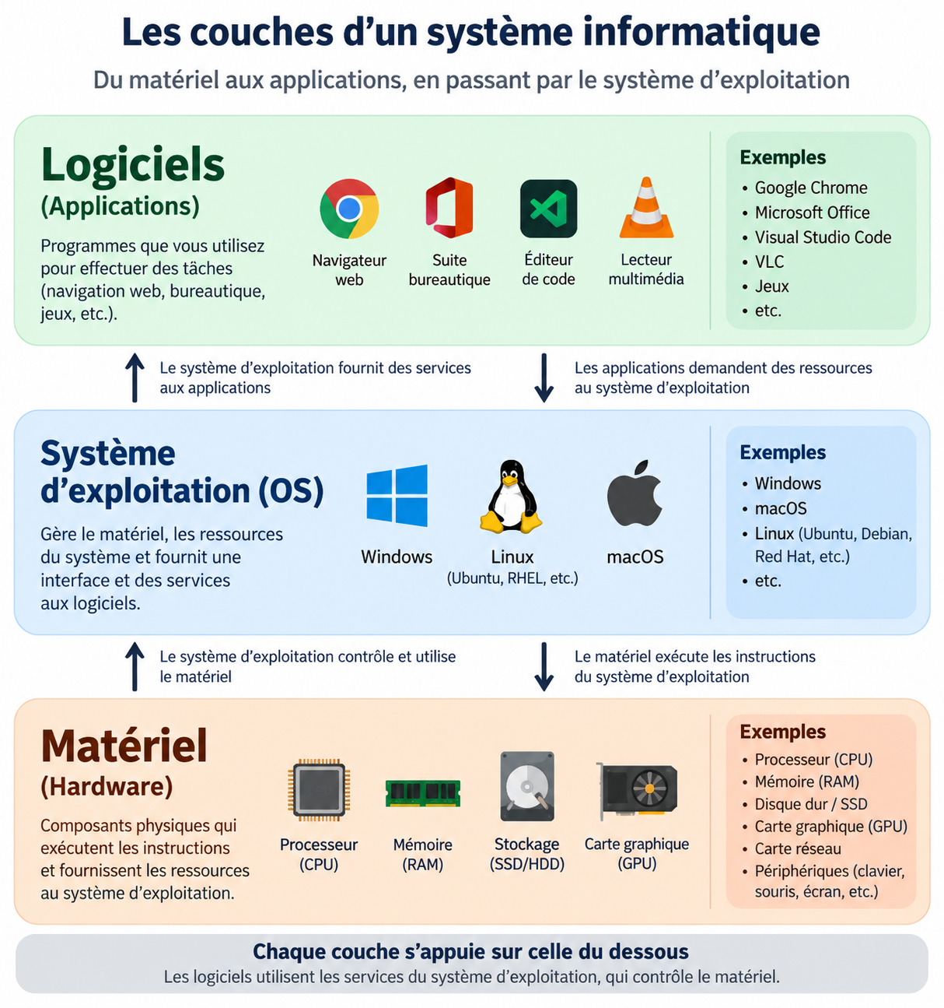
C’est quoi Linux

Slide 22
C’est quoi Linux
Voyons maintenant un peu l’histoire de Linux

Slide 23
Histoire de Linux

Slide 24
Histoire de Linux
Linux a été créé initialement par Linus Torvard en 1991
L’objectif était de créer une alternative gratuite et Open Source aux autres systèmes d’exploitation dominants de l’époque (UNIX et MS-DOS)
Le logo de pingouin (Tux) a été créé en 1996 suivant une anectode ou Linus aurait été mordu par un pingouin durant une visite à un zoo
Depuis, Linux a donné naissance à de nombreuses distributions utilisées par des millions d’utilisateurs à travers le monde.

Slide 25
Distribution Linux

Slide 26
Distribution Linux
Comme nous avons vu plus tôt, Linux permet la gestion des ressources d’un ordinateur.
Ces fonctionnalités essentielles en font ce qu’on appelle un « Noyau » (Kernel) de système d’exploitation.
Ce noyau gère donc les éléments fondamentaux.
Toutefois, de nombreux éléments font partie de l’écosystème sans faire partie du noyau et jouent quand même un rôle important de conception

Slide 27
Distribution Linux
Ces éléments inclus:
  Les gestionnaires de paquet (apt, pacman, etc.)
  Le format des paquets
  Les outils système
  Les outils de gestion des services
  L’environnement graphique (Ex. GNOME, KDE Plasma, etc.)
  Configuration par défaut
  Dépôts de logiciel
  Philosophie (Stabilité, sécurité, personnalisation, etc.)
  Soutien commercial (Ex. RHEL)

Slide 28
Distribution Linux
Pour s’adapter à différents profiles, différentes communautés ont créé différentes distributions de Linux.
Par exemple:
  Ubuntu : Facilité d’utilisation
  Debian : Priorité à la stabilité et intégration d’application Open Source
  Fedora : Distribution plus expérimentale pour les dernières fonctionnalités
  Kali : Large éventail d’outil de test de pénétration
  RedHat : Soutien commercial pour les entreprises
  Rocky Linux : Proximité avec RedHat pour les futurs administrateurs,
  Etc.

Slide 29
Distribution Linux
Pour le cours il sera utile d’utiliser les distributions suivantes:
  Ubuntu
    Pour sa facilité d’utilisation et son large écosystème public
    Sera privilégié pour les exercices
  Rocky Linux
    Bonne compatibilité avec la distribution RedHat, une version qui offre du soutien pour entreprise à long terme et donc largement adopté dans l’industrie.

Slide 30
Introduction à Linux
Voici qui met fin à notre section sur l’introduction à Linux.
Dans la prochaine section, nous verrons différentes méthodes d’installation de Linux

Slide 31
Installer Linux

Slide 32
Installer Linux
Pour travailler avec Linux, nous devrons en faire l’installation.
Puisqu’il s’agit d’un système d’exploitation, il est important de lui fournir du matériel (physique ou virtuel) sur lequel il peut s’installer.
Trois approches peuvent être utilisées
  Installer Linux sur un ordinateur physique
  Installer Linux sur votre ordinateur en utilisant un hyperviseur
  Installer Linux sur un serveur physique ou virtualisé auprès d’un fournisseur de service infonuagique (Cloud)
Nous verrons les 3 méthodes dans le cours d’aujourd’hui

Slide 33
Installer Linux
Dans cette section, nous couvrirons les méthodes suivantes:
  Installation infonuagique
  Installation sur Hyperviseur
  Installation physique

Slide 34
Installation infonuagique

Slide 35
Installation infonuagique
Une infrastructure infonuagique (Cloud) signifie que les ressources traditionnelles d’un parc informatique (Ex. Serveur web, serveur de courriel, pare-feu, etc.) sont plutôt fournit par une entreprise.
Ces ressources peuvent donc être louées par les entreprises et particuliers pour leurs besoins d’affaire.
Pour le cours d’aujourd’hui, nous verrons comment créer un compte sur Digital Ocean qui est le fournisseur Cloud que nous utiliserons au cours de la session.

Slide 36
Création du compte sous Digital Ocean

Slide 37
Création du compte sous Digital Ocean
Digital Ocean est une plateforme de type IaaS qui permet la création d'instances virtuelles.
Le système d'exploitation utilisé est Linux.
C'est la plateforme que nous utiliserons dans le cadre du cours.
Vous pouvez y accéder à l'adresse www.digitalocean.com

Slide 38
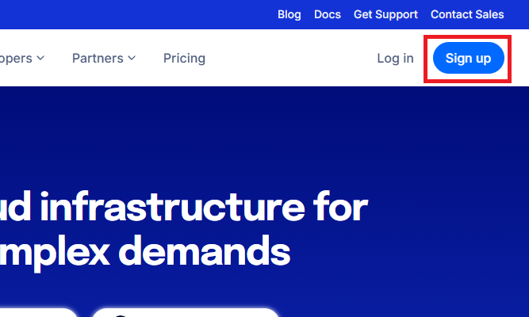
Création du compte sous Digital Ocean

Slide 39
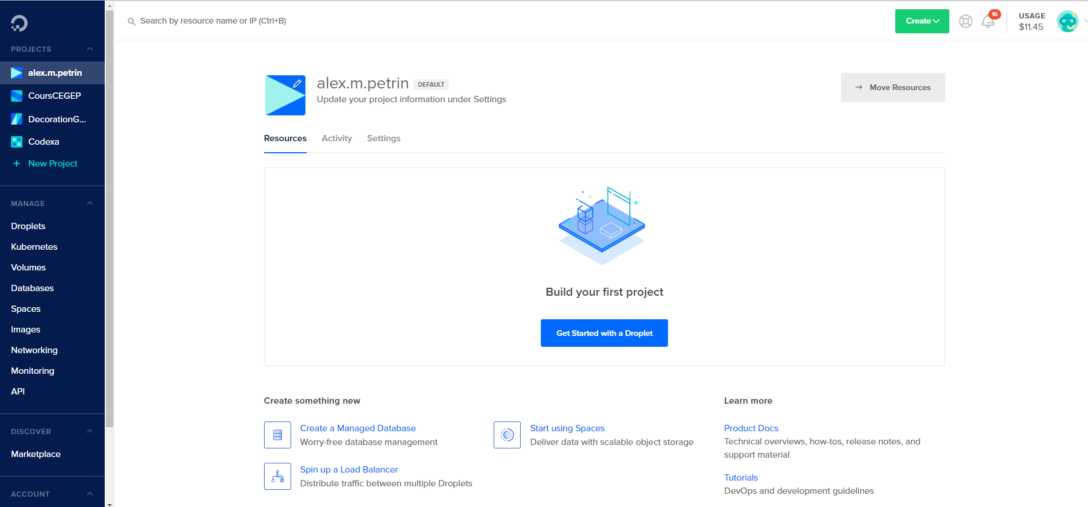
Création du compte sous Digital Ocean

Slide 40
Création du compte sous Digital Ocean
Nous verrons sous peu comment configurer un serveur virtuel (Appelé "Droplet")

Slide 41
Logiciel de gestion du serveur

Slide 42
Logiciel de gestion du serveur
Putty
WinSCP

Slide 43
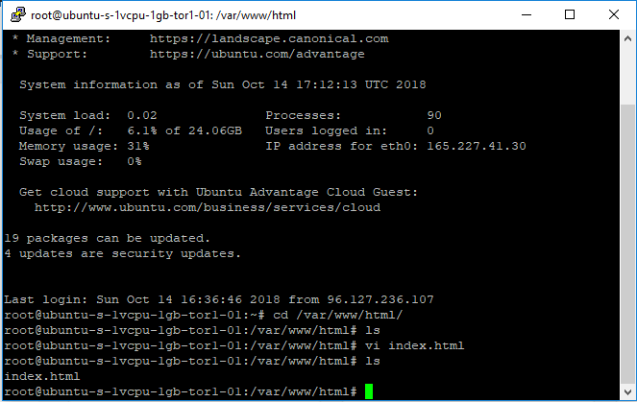
Putty
Putty est une application permettant de prendre contrôle d’un terminal d’un serveur distant.
Il permet une connexion en utilisant le protocole SSH (Secure Shell) qui remplace l’ancienne méthode TELNET.
Son rôle est d’effectuer la gestion du serveur à distance.

Slide 44
Linux
Linux est un système d'exploitation Open Source très populaire.
Ce dernier est soutenu par plusieurs communautés qui proposent leur propre distribution (Feroda, CentOS, Ubuntu, Debian, etc.)
La quantité de configurations qui seront nécessaires dans ce cours sera minimale, parce que nous utiliserons des modèles configurés.
C'est également ce qui est utilisé dans l'industrie.

Slide 45
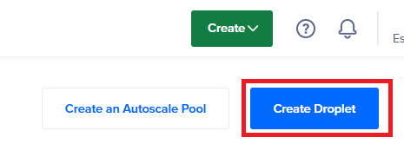
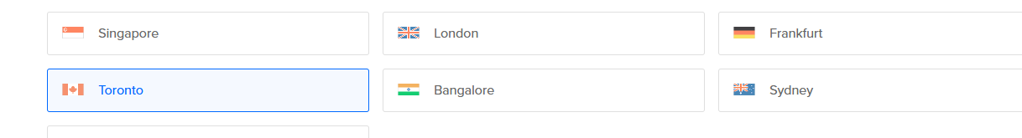
Déploiement du serveur
1. Connectez-vous à www.digitalocean.com (avec votre compte)
2. Cliquez sur « Create Droplet«
3. Choisissez une région dans laquelle votre serveur sera déployé (Ex. Toronto)

Slide 46
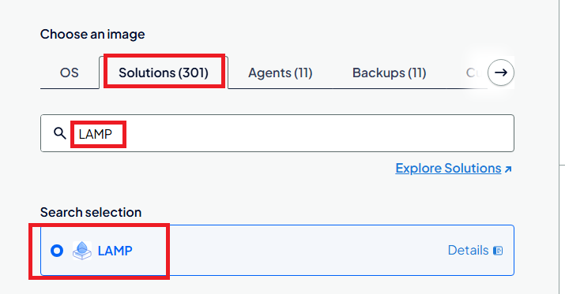
Déploiement du serveur
3. Dans "Choose an image", cliquez sur « Solutions"
4. Cherchez et choisissez « LAMP »

Slide 47
Déploiement du serveur
5. Dans "Choose a plan », prenez le minimum (celui à 6$ par mois) sous « Regular »
6. Dans la section "Authentication", choisissez "One-time password"
7. Changer le nom dans « Choose a hostname » si vous le souhaitez.
8. Cliquez sur « Create » et attendez quelques minutes.
9. Vous recevrez un courriel avec les informations de connexion du serveur (Code utilisateur, mot de passe, adresse IP)

Slide 48
Utilisation de Putty
Pour vous connecter avec Putty, ouvrez l’application.
Entrez les informations suivantes:
  Adresse IP du serveur
  Port: 22 (Valeur par défaut)
  Connexion Type: SSH
Appuyez sur « Open »
Vous devrez changer le mot de passe de « root » à la première connexion.
Vous pouvez coller le mot de passe fourni par Digital Ocean (par courriel) avec le bouton droit de la souris.

Slide 49
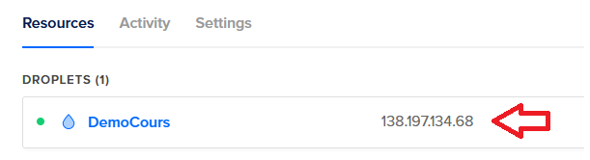
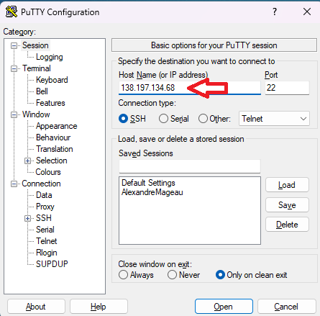
Utilisation de Putty

Slide 50
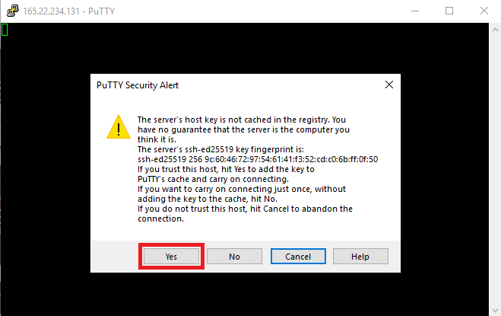
Utilisation de Putty

Slide 51
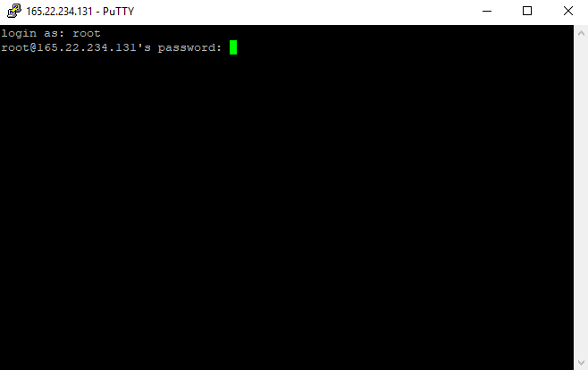
Utilisation de Putty

Slide 52
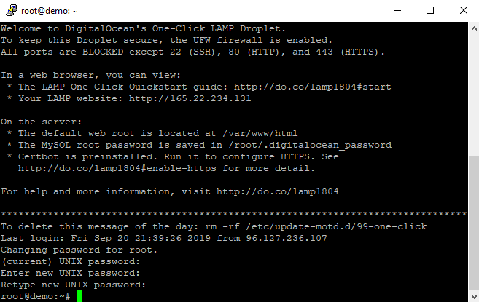
Utilisation de Putty

Slide 53
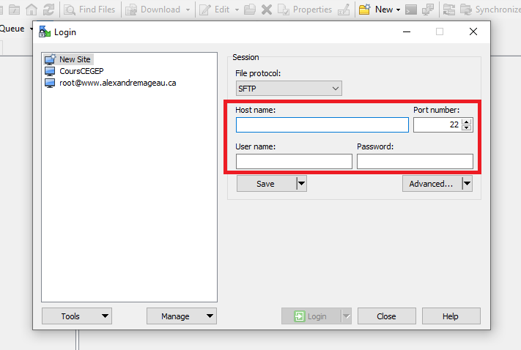
Utilisation de WinSCP
WinSCP est une application qui permet de téléverser des fichiers sur votre serveur distant.
Tout comme putty, il utilise le port 22 et le protocole SSH.

Slide 54
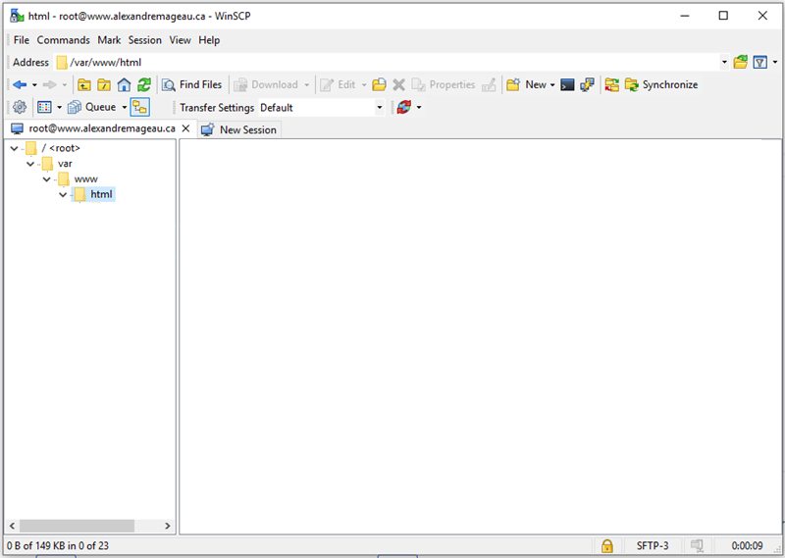
Utilisation de WinSCP

Slide 55
Installation infonuagique
Voici donc qui termine notre section sur le déploiement de systèmes d’exploitation Linux dans un environnement infonuagique.
Dans la prochaine section, nous verrons comment le faire localement en utilisant un hyperviseur

Slide 56
Installation sur Hyperviseur

Slide 57
Installation sur un hyperviseur
Dans cette section, nous verrons comment installer Linux sur un Hyperviseur.
Il s’agit d’une couche de virtualisation qui crée un ordinateur virtuel en empruntant une partie des ressources de votre ordinateur physique (processeur, mémoire, etc), ce qui permet d’installer un ordinateur sur votre ordinateur.
Pour le cours, nous utiliserons VMWare Workstation Pro
Voyons comment l’installer…

Slide 58
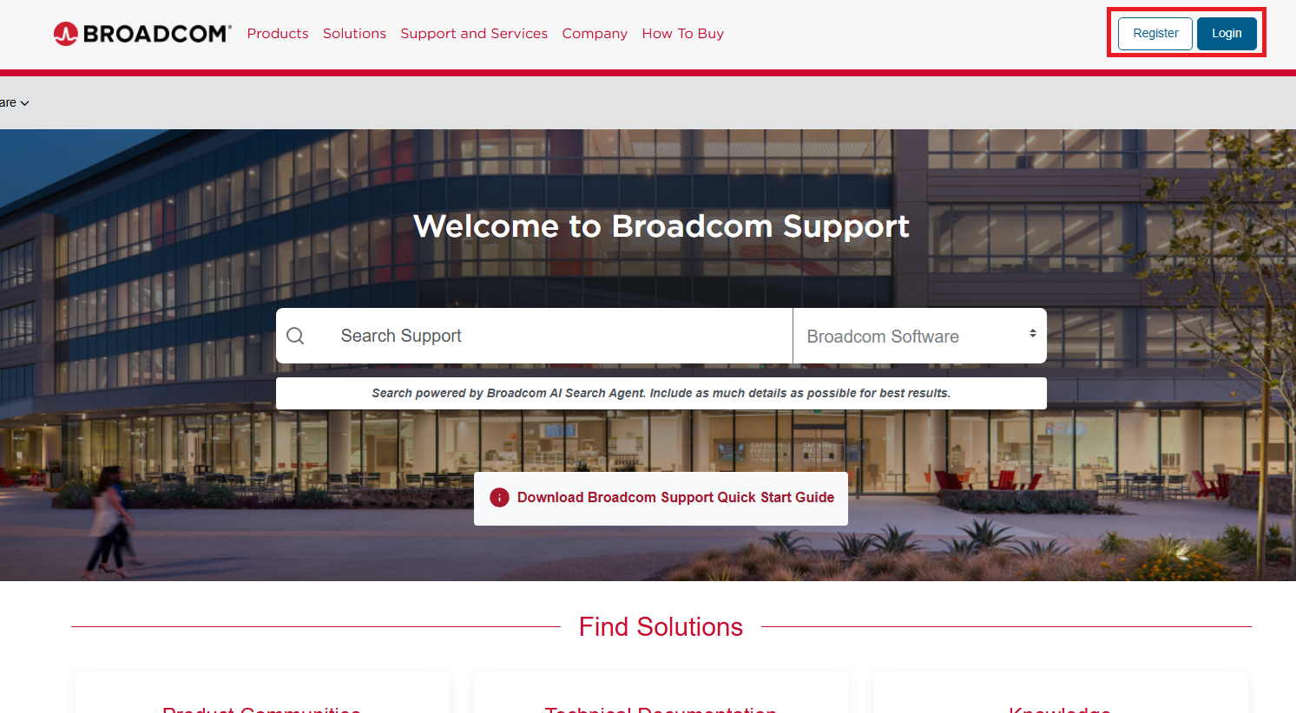
Installation sur un hyperviseur
Rendez-vous à l’adresse : https://support.broadcom.com/
Créez-vous un compte ou connectez-vous et connectez-vous une fois que c’est fait

Slide 59
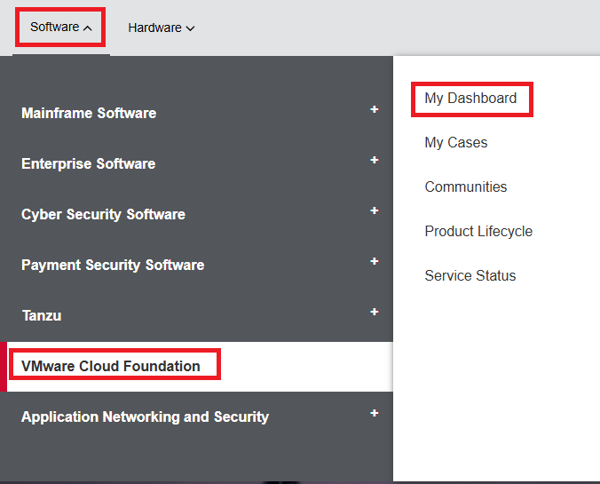
Installation d’un hyperviseur
Cliquez sur « Software / VMWare Cloud Foundation / My Dashboards »

Slide 60
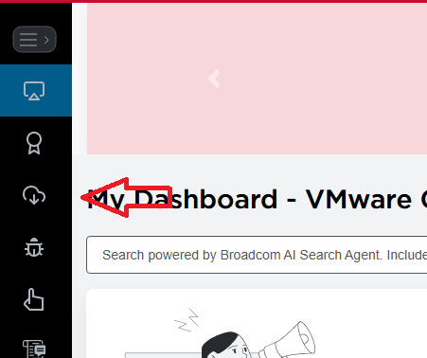
Installation d’un hyperviseur
Cliquez sur « My Downloads »

Slide 61
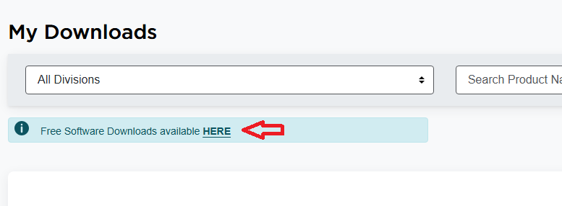
Installation d’un hyperviseur
Cliquez sur « Here »

Slide 62
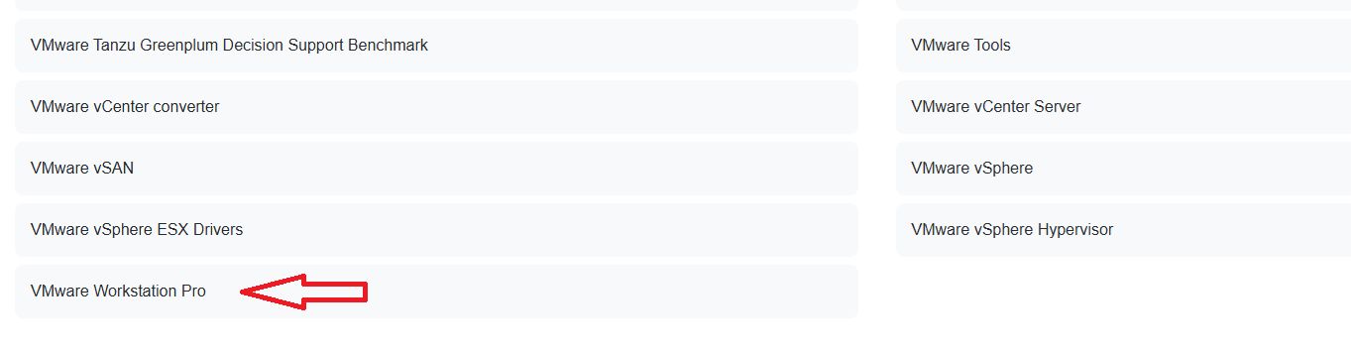
Installation d’un hyperviseur
Descendre dans la liste et cliquer sur « VMWare Workstation Pro »

Slide 63
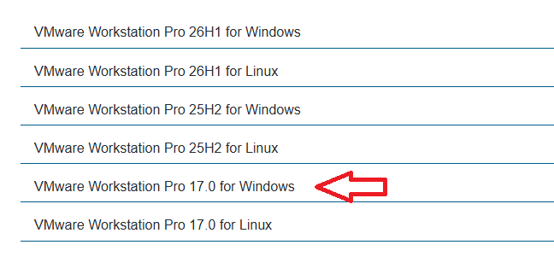
Installation d’un hyperviseur
Cliquez sur VMWare Workstation Pro 17.0 for Windows

Slide 64
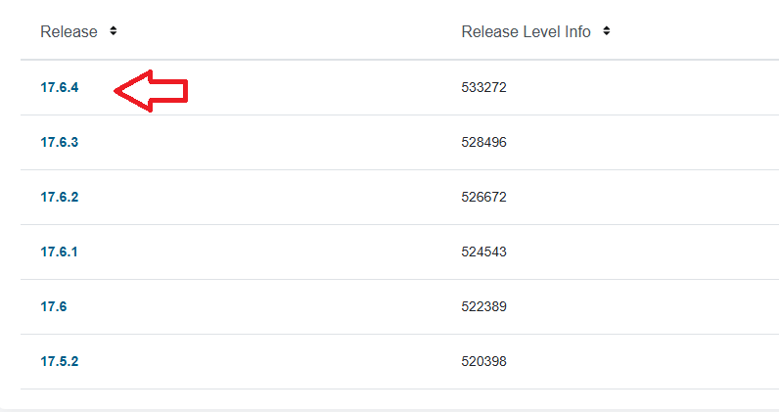
Installation d’un hyperviseur
Cliquez sur la version la plus récente

Slide 65
Installation d’un hyperviseur
Vous verrez possiblement une boite qui demande de lire et d’accepter les termes d’utilisation.
Assurez-vous de bien le faire sinon les prochaines étapes ne fonctionneront pas!

Slide 66
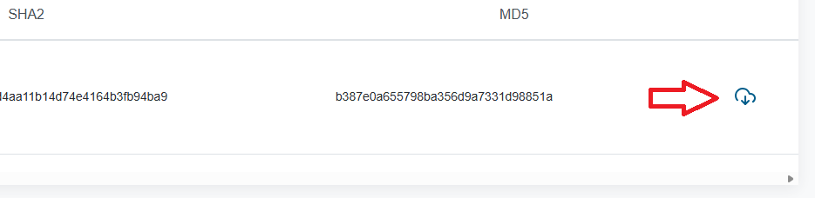
Installation d’un hyperviseur
Lancer le téléchargement et installer l’application

Slide 67
Installation d’un hyperviseur
Pour le cours d’aujourd’hui, nous nous limiterons à l’installation de l’Hyperviseur. Nous couvrirons dans les prochains cours le processus complet d’installation d’un système d’exploitation dans une machine virtuelle.
Toutefois il sera important d’en faire l’installation sur votre ordinateur personnel afin d’être prêt à ce moment-là.

Slide 68
Installation physique

Slide 69
Installation physique
Installer Linux sur un ordinateur physique est essentiellement la même procédure que sur un hyperviseur, à la différence que la façon dont nous démarrerons l’installation de Linux sera différente.
Pour ce faire, nous procéderons à deux étapes
  Préparer une clé USB d’installation (Boot)
  Démarrer l’ordinateur à partir de la clé USB
Nous ne le couvrirons toutefois pas dans le cours d’aujourd’hui

Slide 70
Installation de Linux
Voici qui termine notre section sur l’installation de Linux.
Dans la prochaine section, nous ferons une introduction à l’interface de Linux

Slide 71
Interface de Linux

Slide 72
Interface de Linux
Comme Windows, Linux offre deux approches pour en faire l’administration
  Une interface graphique (avec souris, icône, etc.)
  Une interface en ligne de commande (CLI)
Dans cette section, nous ferons une introduction à ses interfaces

Slide 73
Environnement de bureau

Slide 74
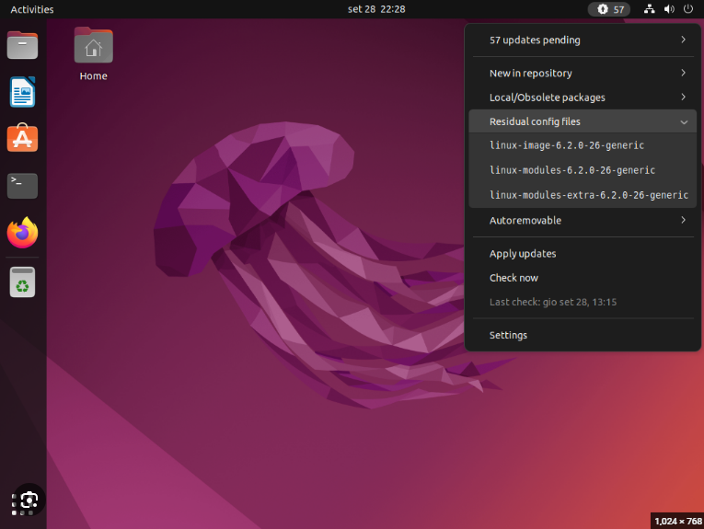
Environnement de bureau
L’environnement de bureau permet de naviguer graphiquement dans votre environnement Linux.

Slide 75
Environnement de bureau
Selon la distribution, différents environnements peuvent être utilisés:
  Gnome
  KDE Plasma
  Xfce
  Cinnamon
  MATE
  LXQt
  Etc.

Slide 76
Environnement de bureau
Les environnements de bureau sont surtout nécessaires si l’installation est destinée à un utilisateur final plutôt qu’à un serveur, et que ce dernier a besoin d’utiliser des logiciels qui demandent des interfaces graphiques (Ex. Logiciel de dessin, jeux vidéos, fureteur Internet, etc.)
Pour un serveur d’entreprise, ce n’est généralement pas le cas et nous nous limiterons à la ligne de commande afin de préserver les ressources pour les fonctionnalités du serveur et simplifier son administration à distance.

Slide 77
Environnement de bureau
Pour le cours d’aujourd’hui, nous utiliserons surtout des serveurs avec Digital Ocean.
Toutefois nous utiliserons des installations locales destinées à un utilisateur final avec VMWare dans les prochaines semaines.
Les environnements de bureau seront présentés en détail à ce moment-là.

Slide 78
Environnement de bureau
Voici donc qui termine notre section sur l’environnement de bureau de Linux.
Dans la prochaine section, nous couvrirons l’utilisation du terminal de commande.

Slide 79
Terminal de commande

Slide 80
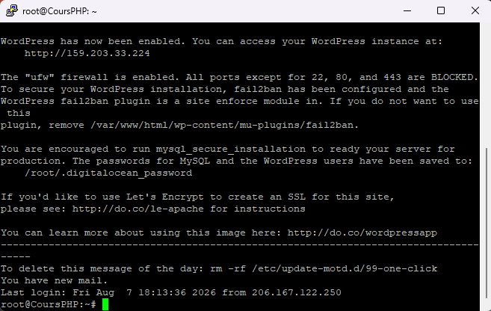
Terminal de commande
Le Terminal est la ligne de commande de Linux.
Elle permet d’effectuer toutes les tâches de gestion de votre environnement sans utiliser d’interface graphique conventionnelle.

Slide 81
Terminal de commande
L’utilisation de l’interface graphique n’est donc pas nécessaire et sera, dans bien des cas, indisponible sur les serveurs puisque
  L’interface en ligne de commande est simple à utiliser à distance
  Ne requière aucune ressource supplémentaire pour le serveur
  Permets d’effectuer les tâches de façon concise et efficace

Slide 82
Terminal de commande
Dans cette section, nous couvrirons donc:
  Utilisation du terminal
  Introductions aux commandes Linux

Slide 83
Utilisation du terminal de commande

Slide 84
Terminal de commande
Avant de se lancer dans les commandes Linux, prenons le temps de voir quelques fonctionnalités qui vont rendre l’utilisation du terminal plus facile.
Nous couvrirons les fonctionnalités suivantes:
  Coller une commande
  Rappeler une commande
  Utiliser la fonctionnalité d’autocomplétion

Slide 85
Coller une commande
Il sera fréquent que vous deviez coller une commande ou du texte en général dans la ligne de commande (avec Putty)
Pour faire une opération « coller », il faut tout simplement faire un clic droit de souris.

Slide 86
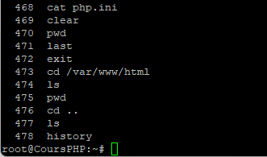
Historique des commandes
Pour exécuter à nouveau une commande récemment utilisée, vous pouvez simplement utiliser la flèche du haut du clavier pour rappeler vos dernières commandes.
Vous pouvez également utiliser la commande « history » pour les afficher

Slide 87
Autocomplétion
L’autocomplétion permet de compléter une commande ou le chemin d’accès d’un fichier lorsqu’il n’y a pas d’ambiguïté.
Pour se faire, on doit appuyer sur la touche « Tab »
Imaginons que nous avons les fichiers
  liste_employe.txt
  librairie_javascript.js
Nous pourrions écrire “lib” et appuyer sur la touche “Tab”

Slide 88
Terminal de commande
Voici donc qui termine notre section sur les fonctionnalités de base du Terminal de ligne de commande
Dans la prochaine section, nous commencerons à voir quelques commandes Linux

Slide 89
Commande Linux

Slide 90
Les commandes Linux
Dans la dernière section, nous avons couvert le déploiement de serveur et comment s’y connecter à partir de Putty.
Comme on peut le voir, il n’y a pas d’interface graphique, pas d’icône à cliquer, uniquement du texte blanc sur un fond noir.
Bien qu’il soit techniquement possible d’installer une interface graphique, ce n’est pas quelque chose de nécessaire puisqu’il sera possible d’effectuer toutes les opérations administratives avec des commandes.
C’est ce que nous commencerons à couvrir dans cette section

Slide 91
Les commandes Linux
Une commande Linux suit la syntaxe suivante
  <commande> -<interrupteur>
Une commande indique ce que l’on souhaite effectuer comme tâche, et un interrupteur est une lettre qui lui fournit un paramètre d’instruction.

Slide 92
Les commandes Linux
Par exemple
  ls : Affiche les fichiers dans un répertoire
  ls -l : Affiche les fichiers dans un répertoire avec leurs détails
On peut également fournir plusieurs interrupteurs selon le cas.
  Ex. ps –aux (fournit les interrupteurs a, u et x qui font tous des ajouts spécifiques)
Nous verrons plusieurs exemples à travers la session

Slide 93
Commandes de bases
Dans cette section, nous couvrirons les commandes suivantes:
  cd
  ls
  mkdir

Slide 94
CD

Slide 95
cd
“cd” (Change Directory) permet de changer le répertoire en cours.
On peut utiliser une adresse relative (par rapport au répertoire en cours) ou une adresse absolue (par rapport à la racine du système de fichier)
Pour utiliser une adresse relative, simplement indiquez le nom du répertoire.
Pour utiliser une adresse absolue, commencer le chemin d’accès par “/”
Regardons des exemples

Slide 96
cd (suite)
Imaginons la structure de répertoires suivante
var
  www ← Vous êtes ici
    html
  log
    journal

Slide 97
cd (suite)
Imaginons la structure de répertoires suivante
var
  www ← Vous êtes ici
    html
  log
    journal
Comment puis-je me rendre sous “html”?

Slide 98

cd (suite)
Imaginons la structure de répertoires suivante
var
  www ← Vous êtes ici
    html
  log
    journal
Comment puis-je me rendre sous “html”?

Slide 99
cd (suite)
Imaginons la structure de répertoires suivante
var
  www ← Vous êtes ici
    html
  log
    journal

Slide 100
cd (suite)
Imaginons la structure de répertoires suivante
var
  www ← Vous êtes ici
    html
  log
    journal
Comment puis-je me rendre sous “journal”?

Slide 101

cd (suite)
Imaginons la structure de répertoires suivante
var
  www ← Vous êtes ici
    html
  log
    journal
Comment puis-je me rendre sous “journal”?

Slide 102
cd (suite)
Notez qu’il est toujours possible de vous rendre au dossier parent en utilisant la notation “..”
Par exemple:
  cd .. : Permet de retourner dans le répertoire parent
Un autre cas d’utilisation est d’inclure cette notation dans un chemin d’accès. Voyons un exemple.

Slide 103
cd (suite)
Imaginons la structure de répertoires suivante
var
  www ← Vous êtes ici
    html
  log
    journal
Comment puis-je me rendre sous “journal” sans utiliser de chemin absolu?

Slide 104

cd (suite)
Imaginons la structure de répertoires suivante
var
  www ← Vous êtes ici
    html
  log
    journal
Comment puis-je me rendre sous “journal” dans utiliser de chemin absolu?

Slide 105
LS

Slide 106
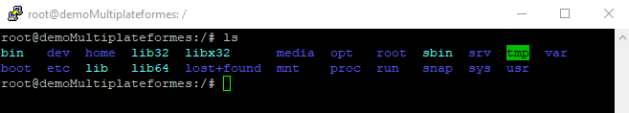
ls
La commande “ls” permet de visualiser le contenu du répertoire en cours.
Par exemple:

Slide 107
ls
Sachez toutefois que de nombreuses commandes Linux peuvent utiliser des interrupteurs (“switch”) qui permettent de modifier leur comportement.
Ces derniers sont présentés comme un tiret suivi de lettres qui indique comment changer le comportement.
Dans le cas de “ls”, on peut ajouter “-l” pour afficher tout le détail des fichiers.
Reprenons notre exemple en ajoutant l’interrupteur.

Slide 108
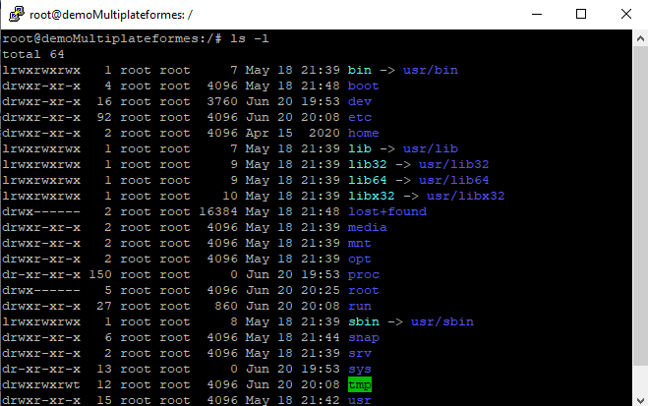
ls

Slide 109
MKDIR

Slide 110
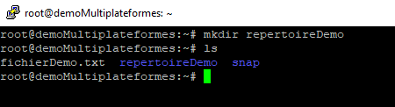
mkdir
“mkdir” (Make Directory) est une commande permettant de créer un nouveau répertoire.

Slide 111
Conclusion

Slide 112
Conclusion
Linux est un système d’exploitation Open Source largement utilisé à travers le monde.
Sa nature ouverte et gratuite permet à ses contributeurs de créer un écosystème qui en fait un outil de taille autant pour les entreprises que pour les particuliers.

Slide 113
Au prochain cours

Slide 114
Au prochain cours
Au prochain cours, nous commencerons à travailler plus activement dans l’environnement Linux en manipulant le système de fichier et en travaillant dans les différents fichiers avec un éditeur de texte.

Slide 115

Questions?

Slide 116
References
https://www.freepnglogos.com/images/linux-22624.html
https://www.digitalocean.com

